Slide 1
APOKALIPSA
KSIĘGA NADZIEI

Slide 2
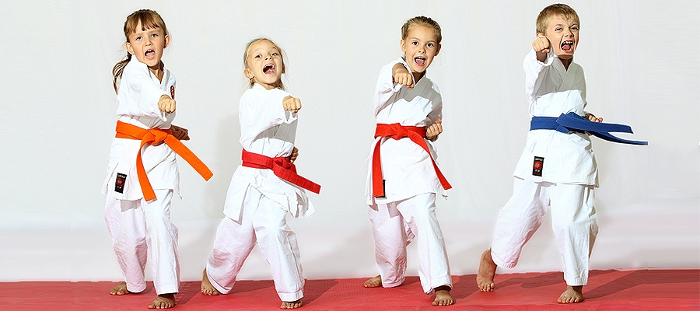
WALKA DUCHOWA
Ciało, świat, demon

Slide 3
Walka duchowa – postawowe pytania
Jaka jest moja świadomość walki duchowej?
Jakie jest nauczanie Kościoła w tym względzie?
Czy masz wrogów duchowych?
Wygrywasz czy przegrywasz?

Slide 4
Czym jest walka duchowa?
Termin walka duchowa nigdy nie pojawia się w Biblii. Jest to termin teologiczny i duszpasterski na określenie konfliktu moralnego w życiu chrześcijańskim.
Jest to metafora wskazująca na źródła kuszenia i radzenia sobie z nimi.
O realności walki ze złym mówią nam doświadczenia wielu świętych.
Jan Vianney: Diabeł kusi przede wszystkim piękne dusze.
Mała Arabka: Ci, którzy wymierzają policzki, przygotowują diamenty dla korony. W piekle są wszelkiego rodzaju cnoty, ale nie ma pokory; a w niebie są wszelkiego rodzaju grzechy, ale nie ma pychy.
O. Pio: Kiedy pojawia się pokusa, wówczas zaraz uciekaj do Boga. Tu zwycięża ten, kto ucieka. Nie gódź się dobrowolnie na to, co podsuwa ci wróg.

Slide 5
Biblijne sugestie
Rdz 3, 1: A wąż był bardziej przebiegły niż wszystkie zwierzęta lądowe, które Pan Bóg stworzył. On to rzekł do niewiasty: «Czy rzeczywiście Bóg powiedział: Nie jedzcie owoców ze wszystkich drzew tego ogrodu?»
Wj 15, 3:
Pan, mocarz wojny, Jahwe jest imię Jego.
Łk 41, 31: Albo który król, mając wyruszyć, aby stoczyć bitwę z drugim królem, nie usiądzie wpierw i nie rozważy, czy w dziesięć tysięcy ludzi może stawić czoło temu, który z dwudziestoma tysiącami nadciąga przeciw niemu?
Rz 7, 23: W członkach zaś moich spostrzegam prawo inne, które toczy walkę z prawem mojego umysłu i podbija mnie w niewolę pod prawo grzechu mieszkającego w moich członkach.

Slide 6
Zagrożenia wg pogan
Fatum
Magia
Złe oko
Czarownicy
Duchy przodków
Złe duchy
bogowie

Slide 7
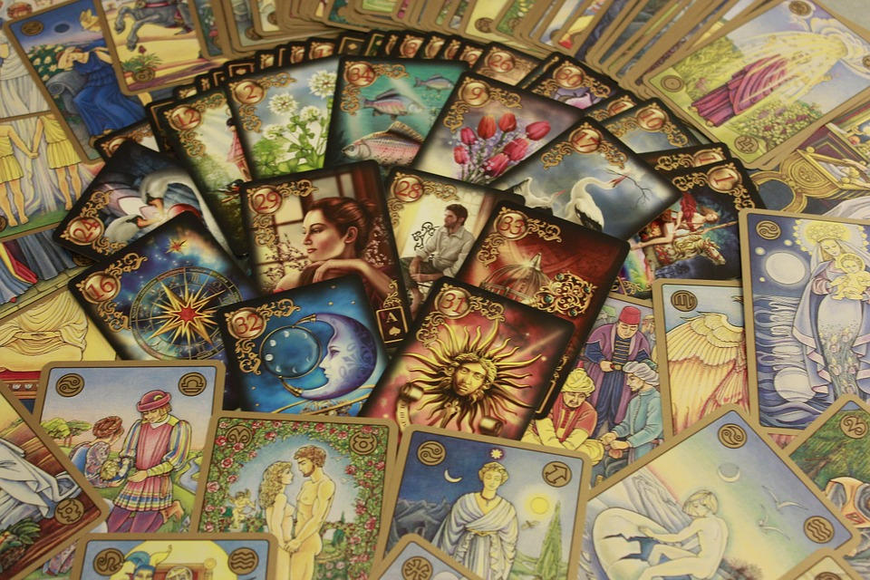

Slide 8
Zagrożenia wg filozofów
Dobrzy bogowie
Źli bogowie
Dobrzy ludzie
Źli ludzie
Dobre siły natury
Złe siły natury

Slide 9
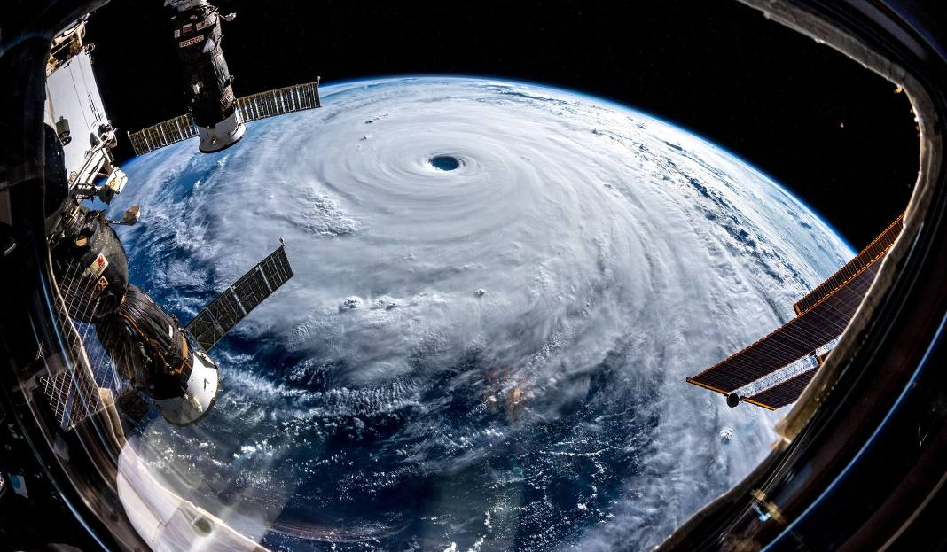

Slide 10
Zagrożenia wg Biblii
Bóg
Stworzenie
Lojalne
Zbuntowane
Aniołowie
Demony
Bitwa

Slide 11
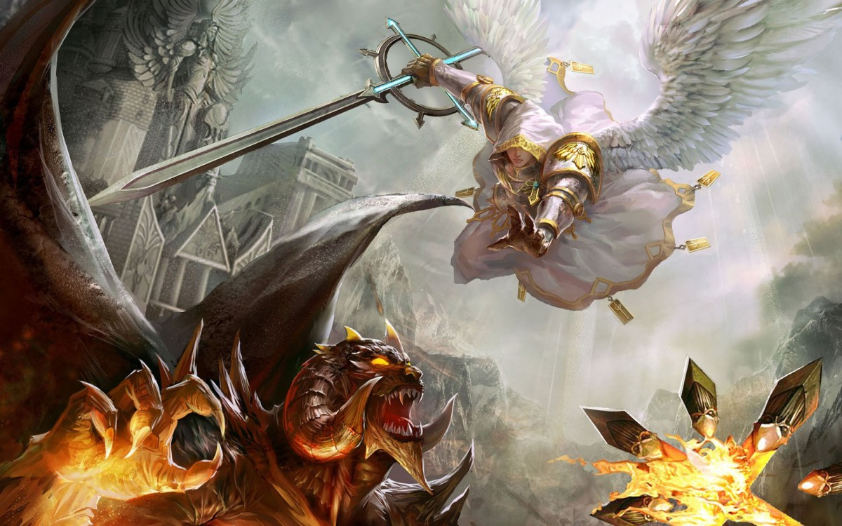

Slide 12
Historia walki duchowej
Stworzenie
Rdz 3: grzech i upadek
Zapowiedź Zbawiciela
Wcielenie
Krzyż i zmartwychwstanie
Ap 21-22: Nowe Stworzenie

Slide 13
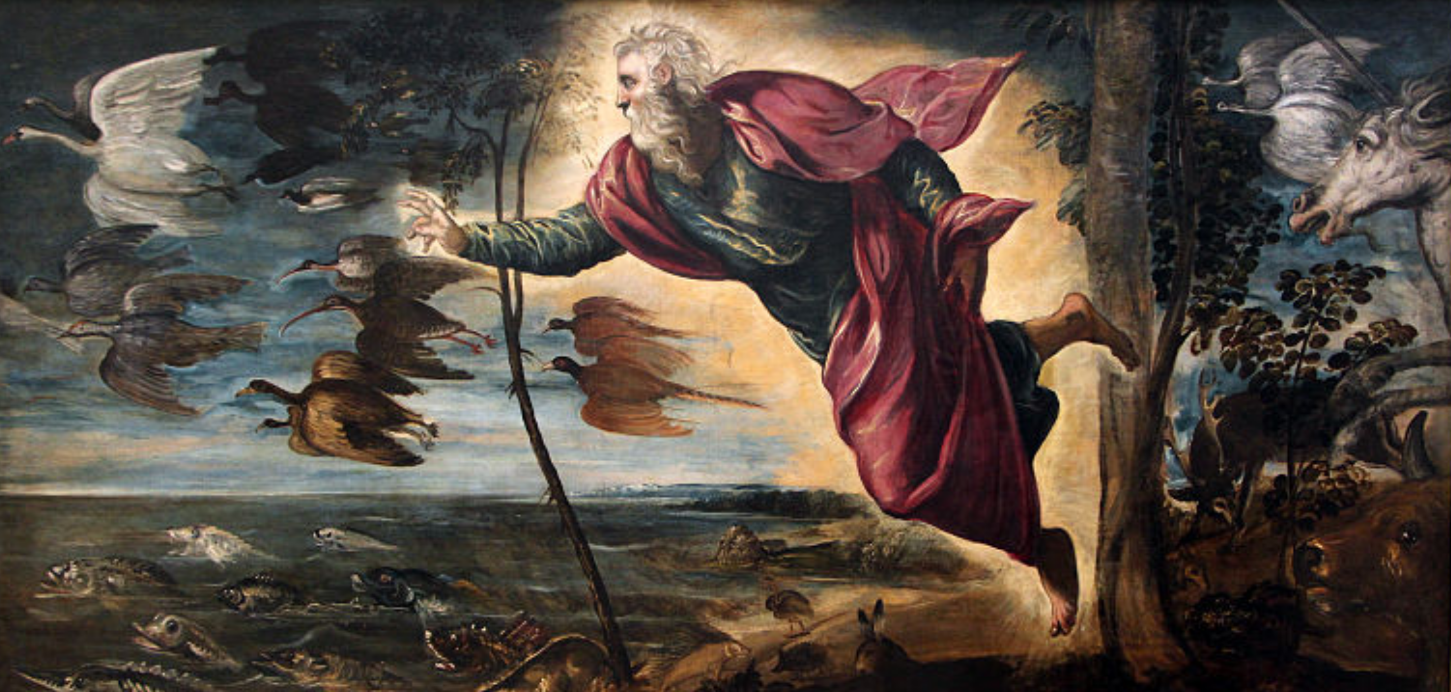

Slide 14
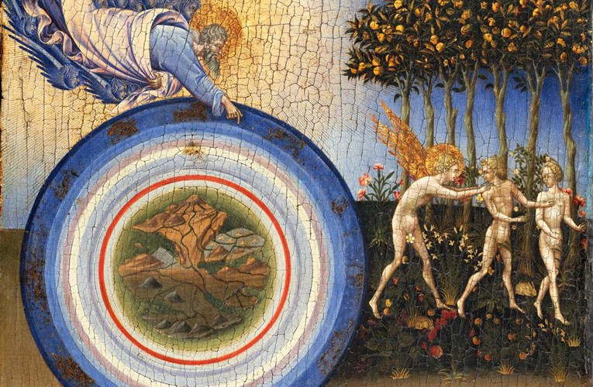

Slide 15
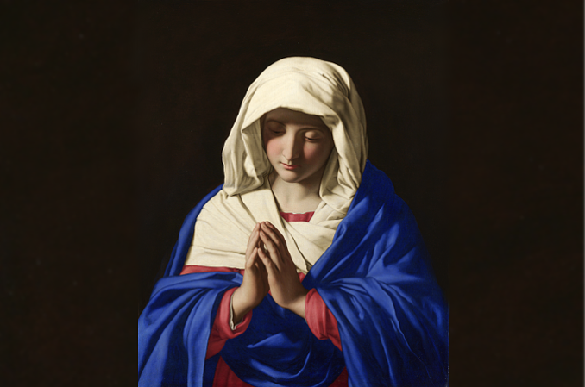

Slide 16
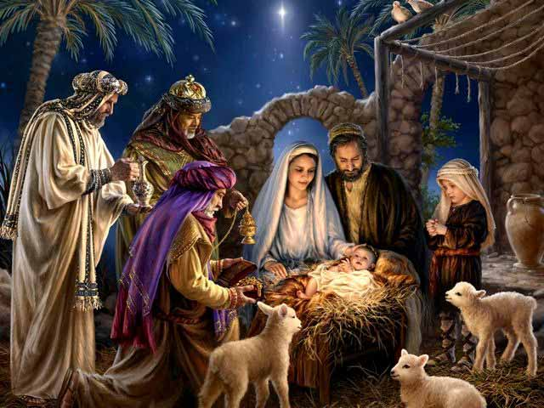

Slide 17
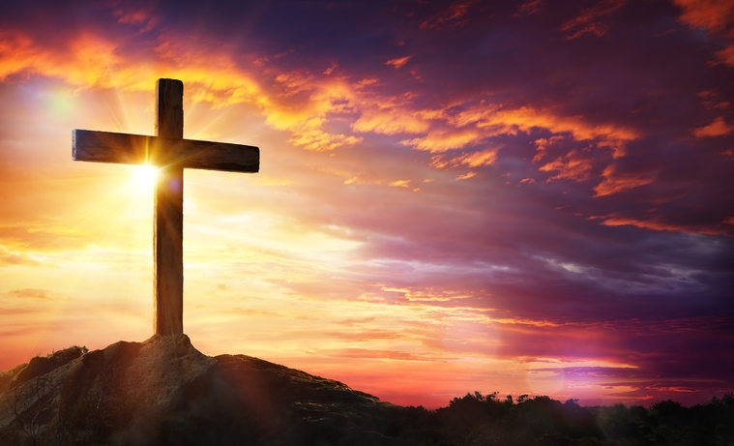

Slide 18
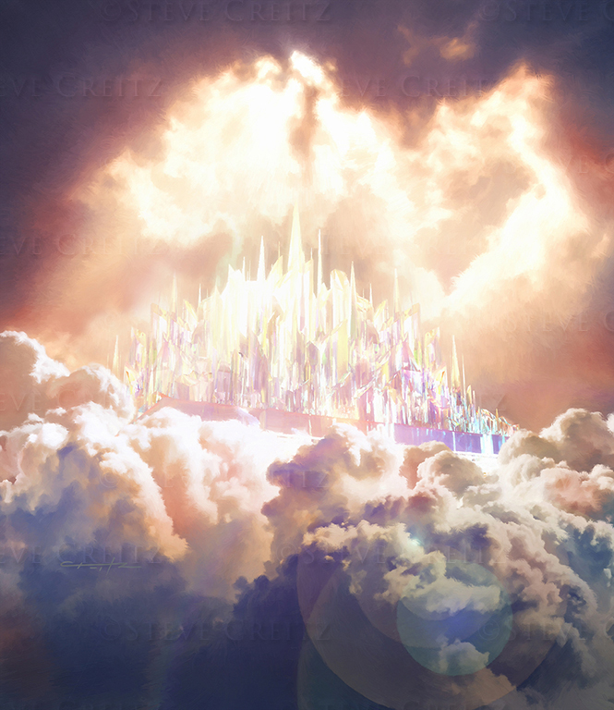

Slide 19
Źródła walki duchowej Ef 2, 1-3
I wy byliście umarłymi na skutek waszych występków i grzechów, 2 w których żyliście niegdyś według doczesnego sposobu tego świata, według sposobu Władcy mocarstwa powietrza, to jest ducha, który działa teraz w synach buntu. Pośród nich także my wszyscy niegdyś postępowaliśmy według żądz naszego ciała, spełniając zachcianki ciała i myśli zdrożnych. I byliśmy potomstwem z natury zasługującym na gniew, jak i wszyscy inni.

Slide 20
Ciało - objawy
Jk 4, 1: Skąd się biorą wojny i skąd kłótnie między wami? Nie skądinąd, tylko z waszych żądz, które walczą w członkach waszych
Mt 26, 41: Czuwajcie i módlcie się, abyście nie ulegli pokusie; duch wprawdzie ochoczy, ale ciało słabe»
Ga 5, 19-21: Jest zaś rzeczą wiadomą, jakie uczynki rodzą się z ciała: nierząd, nieczystość, wyuzdanie, 20 uprawianie bałwochwalstwa, czary, nienawiść, spór, zawiść, wzburzenie, niewłaściwa pogoń za zaszczytami, niezgoda, rozłamy, 21 zazdrość, pijaństwo, hulanki i tym podobne. Co do nich zapowiadam wam, jak to już zapowiedziałem: ci, którzy się takich rzeczy dopuszczają, królestwa Bożego nie odziedziczą.

Slide 21
Świat - objawy
1 J 2, 16: Wszystko bowiem, co jest na świecie, a więc: pożądliwość ciała, pożądliwość oczu i pycha tego życia nie pochodzi od Ojca, lecz od świata.
Mt 16, 26: Cóż bowiem za korzyść odniesie człowiek, choćby cały świat zyskał, a na swej duszy szkodę poniósł? Albo co da człowiek w zamian za swoją duszę?
1 Kor 2, 12: Otóż myśmy nie otrzymali ducha świata, lecz Ducha, który jest z Boga, dla poznania darów Bożych.
Mt 13, 22: Posiane między ciernie oznacza tego, kto słucha słowa, lecz troski doczesne i ułuda bogactwa zagłuszają słowo, tak że zostaje bezowocne.

Slide 22
Zły duch - objawy
J 10, 10: Złodziej przychodzi tylko po to, aby kraść, zabijać i niszczyć. Ja przyszedłem po to, aby [owce] miały życie i miały je w obfitości.
Mt 4, 1: Wtedy Duch wyprowadził Jezusa na pustynię, aby był kuszony przez diabła.
Mt 16, 22: A Piotr wziął Go na bok i począł robić Mu wyrzuty: «Panie, niech Cię Bóg broni! Nie przyjdzie to nigdy na Ciebie».
1 P 5, 8: Bądźcie trzeźwi! Czuwajcie! Przeciwnik wasz, diabeł, jak lew ryczący krąży szukając kogo pożreć.

Slide 23
Jak pokonać ciało?
Prosić Boga o to, czego potrzebuję.
Pokora
Chodzenie w Duchu
Ukrzyżować ciało z jego namiętnościami
Obudzić nowego człowieka
Złożyć ufność w Bogu
Radość, pokój i kontemplacja

Slide 24
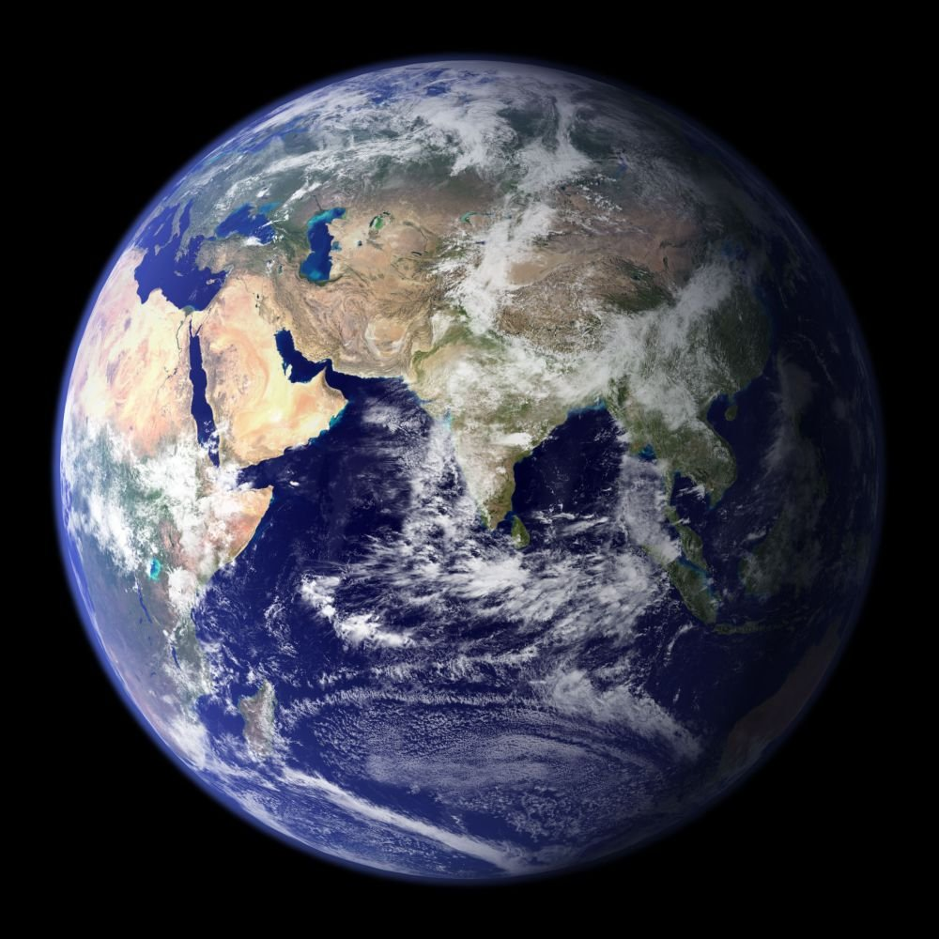
Jak pokonać świat?
Świętość jako oddzielenie od tego, co nieświęte
Znienawidzić własne życie
Czerpać z krzyża
Ubóstwo
Panowanie nad językiem
Słuchać Słowa

Slide 25
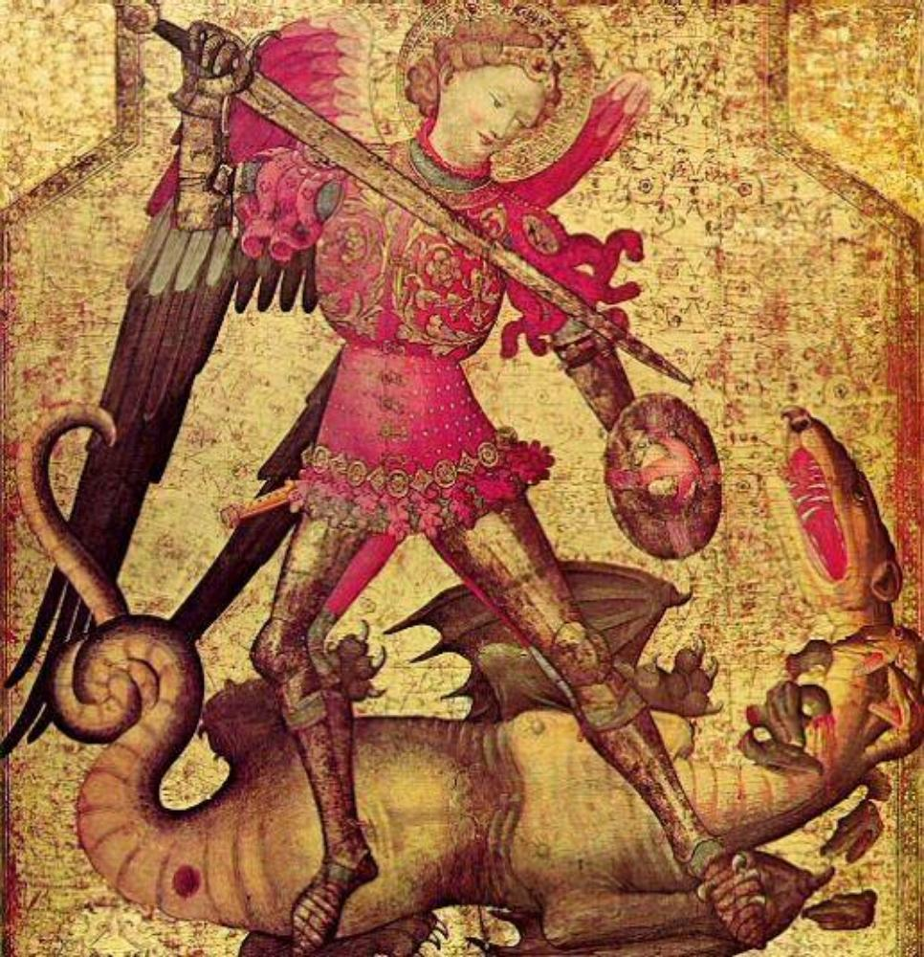
Jak pokonać złego ducha?
Stawić opór a ucieknie
Bliskość Boga
Nie dawać miejsca diabłu
Trzeźwość i czuwanie
Modlitwa i post

Slide 26
Podsumowanie
Mamy 3 wrogów: ciało, świat i złego ducha.
Zwycięstwo jest nasze!
Mamy środki, aby to zrealizować.

